Slide 1
Об итогах работы по выпуску электронной подписи юридическим лицам и индивидуальным предпринимателям в УФНС России по г. Севастополю за 2022 год
УПРАВЛЕНИЕ ФЕДЕРАЛЬНОЙ НАЛОГОВОЙ СЛУЖБЫ ПО Г. СЕВАСТОПОЛЮ
Цыганков М.А. начальник отдела информационной безопасности

Slide 2
Удостоверяющий центр ФНС России
Обеспечение работы
ЗАЯВИТЕЛИ КЭП:
1. Юридические лица (лица, действующие без доверенности)
2. Индивидуальные предприниматели
3. Нотариусы
Согласовано ФСБ России
Федеральный закон от 06.04.2011 № 63-ФЗ«Об электронной подписи»
2

Slide 3
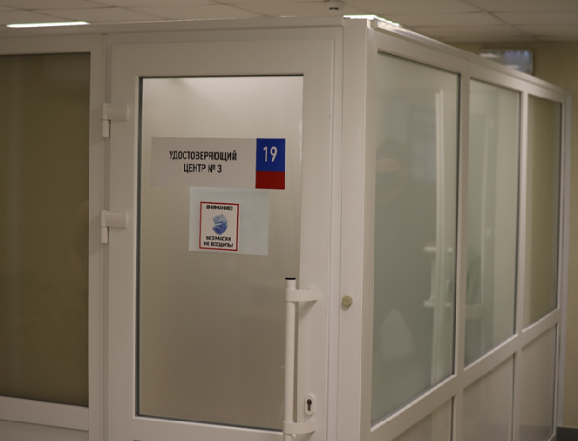
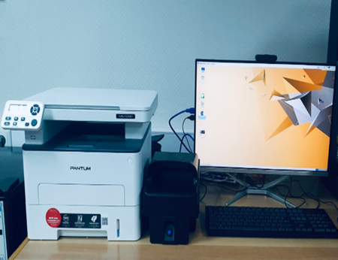
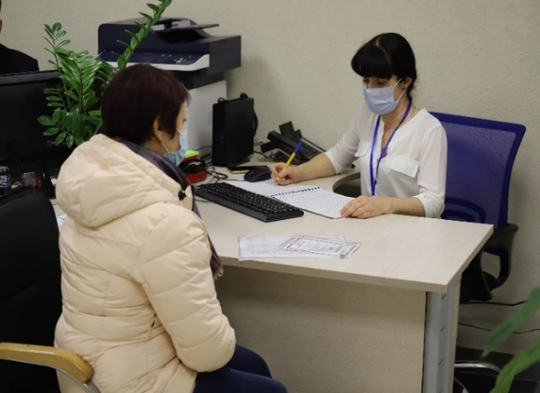
Точка выдачи Удостоверяющего центра ФНС России
в УФНС России по г. Севастополю
СПЕЦИАЛИЗИРОВАННОЕ ОБОРУДОВАНИЕ:
Защищенный программно-аппаратный комплекс УЦ ФНС России (ЗПАК)

Slide 4
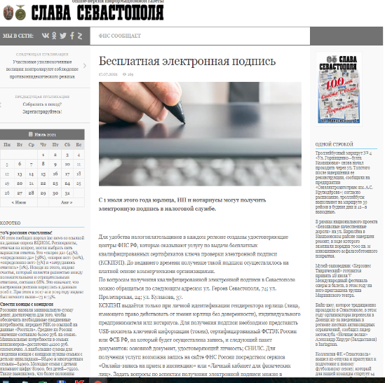
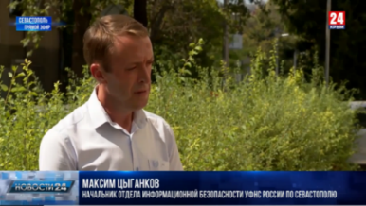
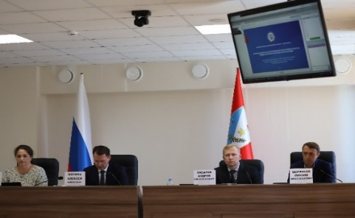
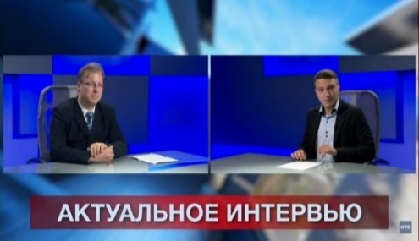
Информационная кампания по выпуску КЭП в 2022 году
Опубликовано 124 материала
Участие в 6 публичных мероприятиях
Сотрудничество с лидерами общественных объединений предпринимателей города
Массовая рассылка при взаимодействии с операторами ЭДО
Трансляция аудиосообщения в течении года на носителях городского уличного радио,
90 тыс. раз
Изготовлено 12000 экземпляров тематических листовок и буклетов 3-х видов

Slide 5
Исполнение плана ФНС России по выпуску квалифицированной электронной подписи в УФНС России по г. Севастополю на 2022 год
+ 10%
- план ФНС России

Slide 6
Динамика выпуска и аннулирования КЭП в УФНС России по г. Севастополю за 2022 год
- выпуск
ИТОГО: 16294
ИТОГО: 1459 (9%)

Slide 7
Выпуск КЭП в разрезе территориальных ОП за 2022 год
Выпуск КЭП в разрезе ЮЛ и ИП
за 2022 год
ИТОГО: 16294

Slide 8
Динамика выпуска КЭП 2022-23 гг.
Итого выпущено КЭП: 22822
2022 г.
2023 г.

Slide 9
Благодарю за внимание !

